Slide 1
Planteamientos acotados
Características
Mide fenómenos
Utiliza estadística
Prueba de hipótesis y teoría
Deductivo
Proceso
Secuencial
Cuantitativo
Probatorio
Analiza la realidad objetiva
Generalización de resultados
Control sobre fenómenos
Bondades
Precisión
Enfoques de la investigación
Réplica
Predicción
Mixto
Combinación del enfoque cuantitativo y el cualitativo
Planteamientos más abiertos que van enfocándose
Características
Se conduce básicamente en ambientes naturales
Los significados se extraen de los datos
No se fundamenta en la estadística
Inductivo
Cualitativo
Proceso
Recurrente
Analiza múltiples realidades subjetivas
No tiene secuencia lineal
Profundidad de significados
Bondades
Amplitud
Riqueza interpretativa
Contextualiza el fenómeno
Hernández R., Fernández C. y Baptista, M. (2014). Metodología de la Investigación (6ta edición), Capítulo 1, p. 36-37

Slide 2
Actividad 1
Actividad 1. Ejercicio grupal | 11:30h – 12:00h | Diferencias de los enfoques cuantitativo y cualitativo. | 15 puntos
Hernández R., Fernández C. y Baptista, M. (2014). Metodología de la Investigación (6ta edición), Capítulo 1, p. 43-46

Slide 3
El diseño metodológico cuantitativo
Alcances que puede tener un estudio cuantitativo
Hernández R., Fernández C. y Baptista, M. (2014). Metodología de la Investigación (6ta edición), Capítulo 5, p. 88-99.

Slide 4
El diseño metodológico cuantitativo Hipótesis, variables e indicadores
¿Qué son las hipótesis?
¿En toda investigación cuantitativa debemos plantear hipótesis?
Hernández R., Fernández C. y Baptista, M. (2014). Metodología de la Investigación (6ta edición), Capítulo 6, p. 104-105

Slide 5
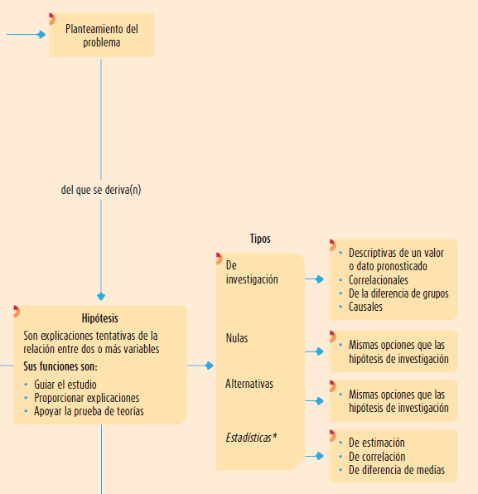
El diseño metodológico cuantitativo Hipótesis, variables e indicadores
¿Qué tipos de hipótesis se pueden establecer?
Hernández R., Fernández C. y Baptista, M. (2014). Metodología de la Investigación (6ta edición), Capítulo 6, p. 107-115

Slide 6
El diseño metodológico cuantitativo Hipótesis, variables e indicadores
¿Cuántas hipótesis se deben formular en una investigación?
Cada investigación es diferente. Algunas contienen gran variedad de hipótesis porque el problema de
investigación es complejo (por ejemplo, pretenden relacionar 15 o más variables), mientras que otras
contienen una o dos hipótesis. Todo depende del planteamiento del problema.
La calidad de una investigación no está relacionada con el número de hipótesis que contenga. En este
sentido, se debe tener el número de hipótesis necesarias para guiar el estudio, ni una más ni una menos.
Hernández R., Fernández C. y Baptista, M. (2014). Metodología de la Investigación (6ta edición), Capítulo 6, p. 107-115.

Slide 7
El diseño metodológico cuantitativo Hipótesis, variables e indicadores
¿Qué son las variables?
¿Deben definirse las variables de una hipótesis como parte de su formulación? Es indispensable…
Definición de variables:
Definición conceptual
Definición operacional
Se tratan de definiciones de diccionarios o de libros especializados (Kerlinger y Lee, 2002), y cuando describen la esencia o las características de una variable, objeto o fenómeno se les denomina definiciones reales (Reynolds, 1986).
Especifica qué actividades u operaciones deben realizarse para medir una variable e interpretar los datos obtenidos (Hernández-Sampieri et al., 2013).
Hernández R., Fernández C. y Baptista, M. (2014). Metodología de la Investigación (6ta edición), Capítulo 6, p. 105, 118-121.

Slide 8
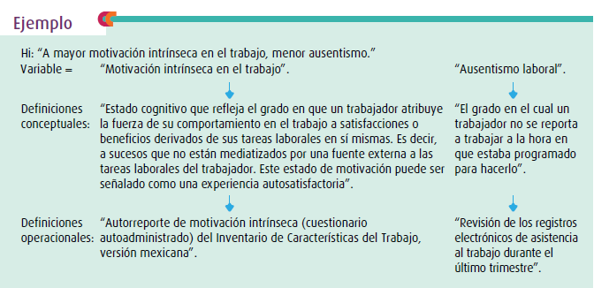
El diseño metodológico cuantitativo Hipótesis, variables e indicadores
Ejemplo de definición de variables:
Definición conceptual
Definición operacional
Se tratan de definiciones de diccionarios o de libros especializados (Kerlinger y Lee, 2002), y cuando describen la esencia o las características de una variable, objeto o fenómeno se les denomina definiciones reales (Reynolds, 1986).
Especifica qué actividades u operaciones deben realizarse para medir una variable e interpretar los datos obtenidos (Hernández-Sampieri et al., 2013).
Hernández R., Fernández C. y Baptista, M. (2014). Metodología de la Investigación (6ta edición), Capítulo 6, p. 105, 115.

Slide 9
El diseño metodológico cuantitativo Tipos de diseño
Planteamiento del problema
Definir alcance inicial
Formulación de hipótesis
Plan o estrategia
Hernández R., Fernández C. y Baptista, M. (2014). Metodología de la Investigación (6ta edición), Capítulo 6, p. 127, 128.

Slide 10
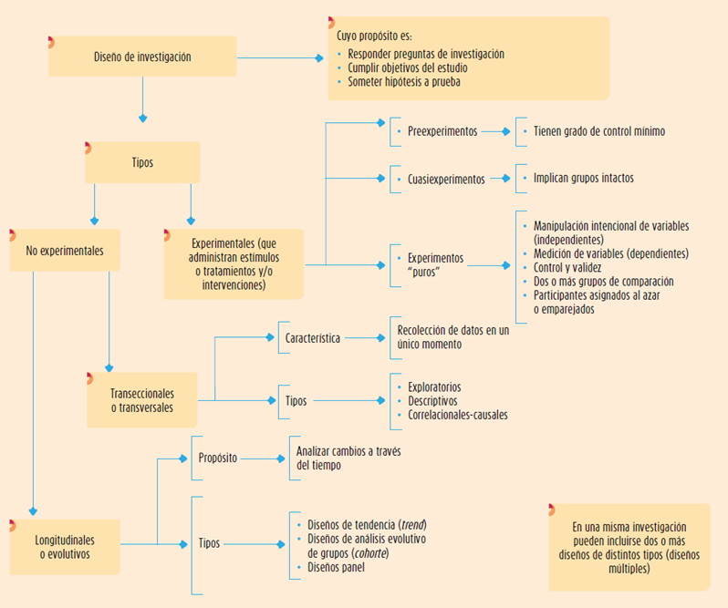
Hernández R., Fernández C. y Baptista, M. (2014). Metodología de la Investigación (6ta edición), Capítulo 7, p. 129.-130, 141, 148, 152-155, 158-163

Slide 11
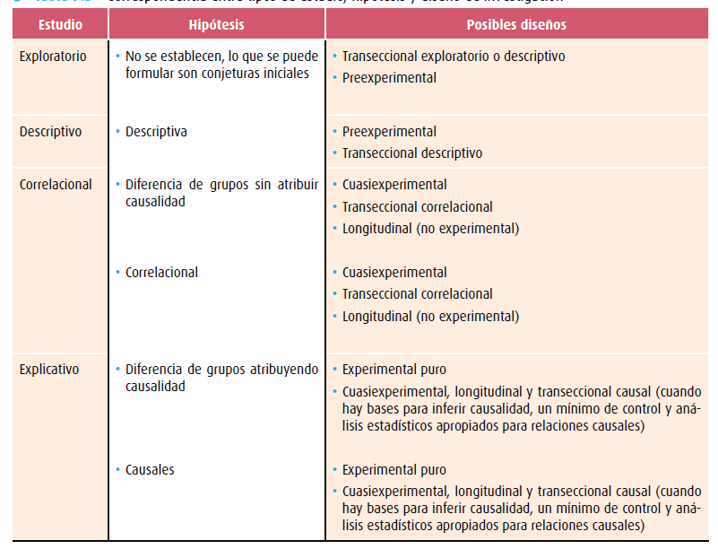
Hernández R., Fernández C. y Baptista, M. (2014). Metodología de la Investigación (6ta edición), Capítulo 7, p. 163

Slide 12
El diseño metodológico cuantitativo Selección de la muestra
Definir unidad de muestreo/análisis
Delimitar la población (contenido, lugar y tiempo)
Seleccionar casos representativos
Hernández R., Fernández C. y Baptista, M. (2014). Metodología de la Investigación (6ta edición), Capítulo 8, p. 173-175.

Slide 13
El diseño metodológico cuantitativo Tipos de muestra
Muestras
No probabilísticas
Probabilísticas
Todos los elementos de la población tienen la misma posibilidad de ser escogidos
Simple_STATS: Tamaño poblacional /Error máximo aceptable: 1%, 5%/ Porcentaje estimado de la muestra: 50% /Nivel deseado de confianza: 99%, 95%
La elección de los elementos no depende de la probabilidad, sino de causas relacionadas con las características de la investigación o los propósitos del investigador
Estratificada_ Resultado STATS (nh) /tamaño poblacional (Nh)= ksh
Por racimos o clusters_En la primera, se seleccionan
los racimos siguiendo los pasos ya señalados de una muestra probabilística simple o estratificada. En las fases subsecuentes, y dentro de estos racimos, se seleccionan los casos que van a medirse.
Para fines deductivos-cuantitativos, cuando la generalización o extrapolación de resultados hacia la población es una finalidad en sí misma, las muestras dirigidas implican algunas desventajas.
Hernández R., Fernández C. y Baptista, M. (2014). Metodología de la Investigación (6ta edición), Capítulo 8, p. 177-179, 182, 189

Slide 14
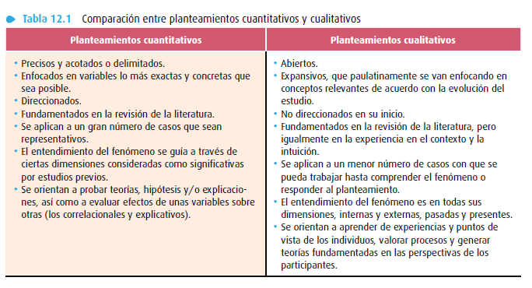
El diseño metodológico cualitativo
¿Qué significa plantear el problema de investigación cualitativa?
Problema de estudio
Preguntas de investigación
Justificación
Viabilidad
Recordar que, una comparación entre planteamientos cuantitativos y cualitativos puede ayudar a reforzar los puntos anteriores
Hernández R., Fernández C. y Baptista, M. (2014). Metodología de la Investigación (6ta edición), Capítulo 12, p. 356-361

Slide 15
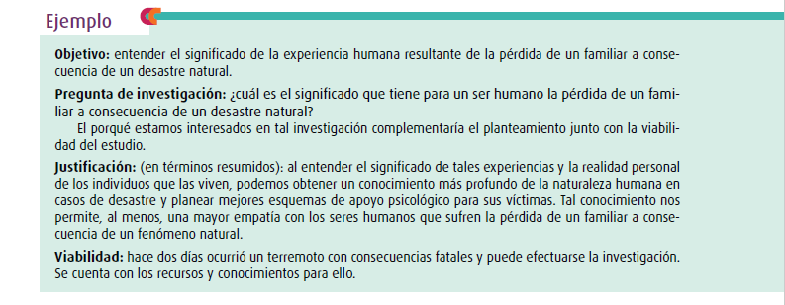
El diseño metodológico cualitativo
Hernández R., Fernández C. y Baptista, M. (2014). Metodología de la Investigación (6ta edición), Capítulo 12, p. 356-361

Slide 16
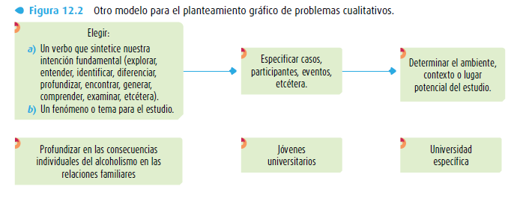
El diseño metodológico cualitativo
Los planteamientos cualitativos son una especie de plan de exploración (entendimiento emergente) y resultan apropiados cuando el investigador se interesa en el significado de las experiencias y los valores humanos, el punto de vista interno e individual de las personas y el ambiente natural en que ocurre el fenómeno estudiado, así como cuando buscamos una perspectiva cercana de los participantes.
Creswell (2005) recomienda otra forma gráfica para plantear problemas cualitativos (véase la figura 12.2).
Hernández R., Fernández C. y Baptista, M. (2014). Metodología de la Investigación (6ta edición), Capítulo 14, p. 356-361, 364

Slide 17
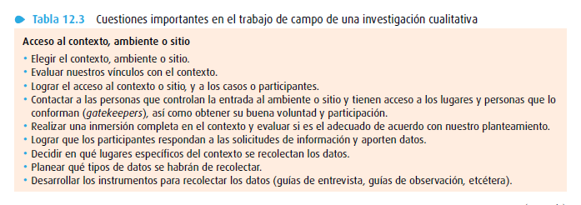
El diseño metodológico cualitativo Hipótesis
¿Qué papel desempeñan las hipótesis en el proceso de investigación cualitativa?
Las hipótesis adquieren un papel distinto al que tienen en la investigación cuantitativa...
Ingresamos al ambiente o campo, ¿y…?
Hernández R., Fernández C. y Baptista, M. (2014). Metodología de la Investigación (6ta edición), Capítulo 15, p. 365, 367-376

Slide 18
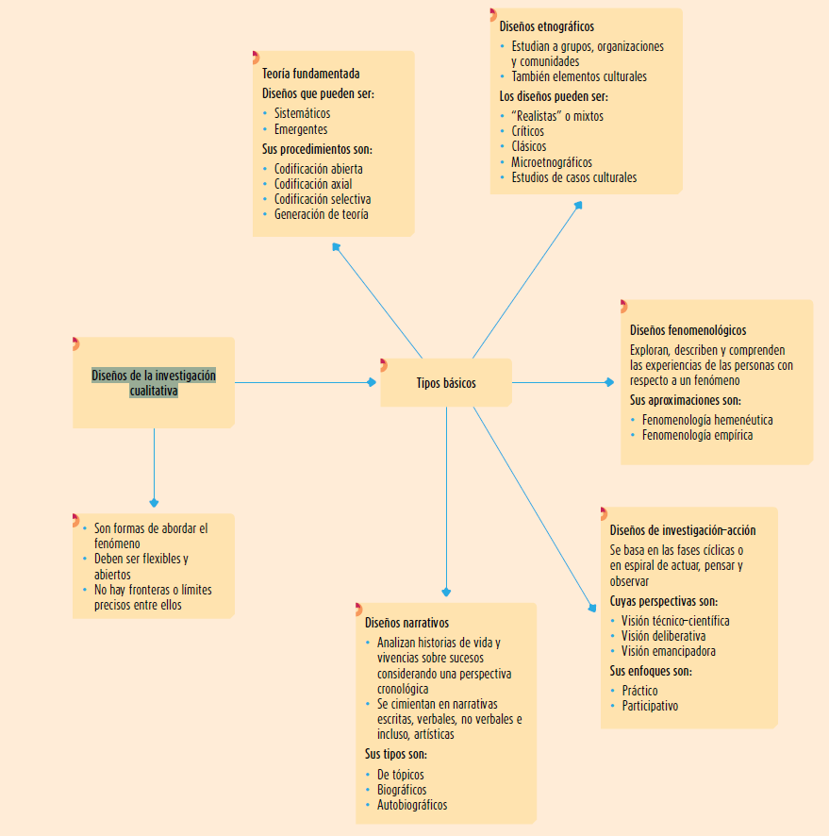
Diseños de la investigación cualitativa Tipos básicos
Hernández R., Fernández C. y Baptista, M. (2014). Metodología de la Investigación (6ta edición), Capítulo 15, p. 469

Slide 19
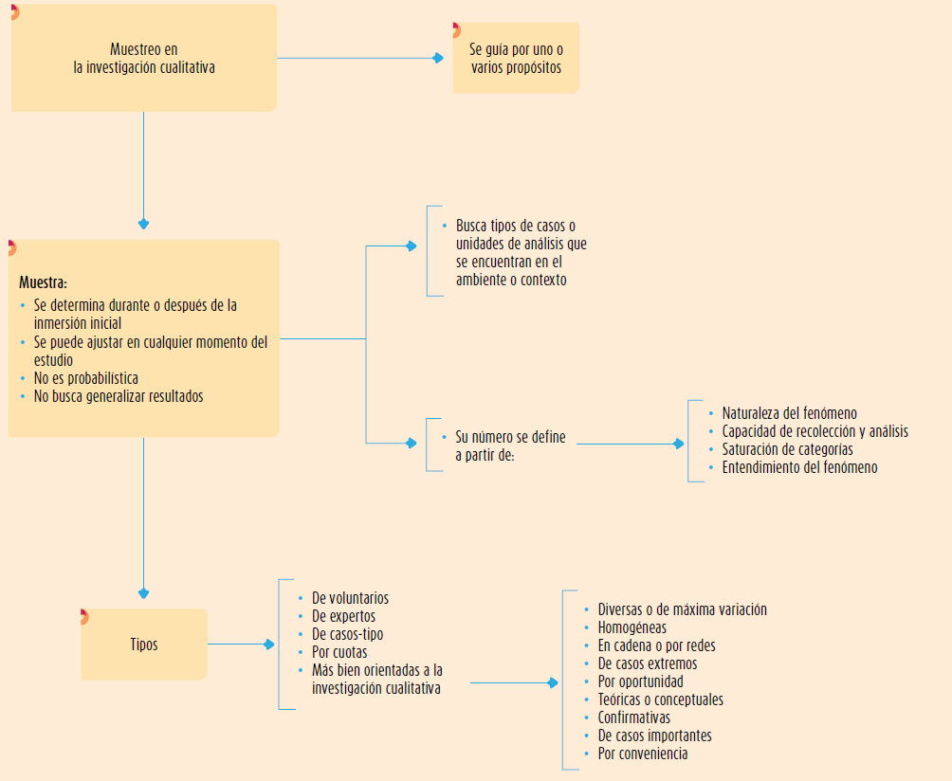
El diseño metodológico cualitativo Muestreo
Inmersión inicial en el contexto.
Definir la muestra tentativa sujeta a la evolución del proceso inductivo.
Definir tamaño de la muestra:
Capacidad operativa de recolección y análisis (# de casos que podemos manejar de manera realista y de acuerdo con los recursos que tenemos).
El entendimiento del fenómeno (# de casos que nos permitan responder a las preguntas de investigación).
La naturaleza del fenómeno en análisis (si los casos o unidades son frecuentes y accesibles o no, si recolectar la información correspondiente lleva poco o mucho tiempo).
El principal factor es que los casos nos proporcionen un sentido de comprensión profunda del ambiente y el problema de investigación. Las muestras cualitativas no deben ser utilizadas para representar a una población (Daymon, 2010).
Hernández R., Fernández C. y Baptista, M. (2014). Metodología de la Investigación (6ta edición), Capítulo 13, p. 383 -385, 387-390

Slide 20
Hernández R., Fernández C. y Baptista, M. (2014). Metodología de la Investigación (6ta edición), Capítulo 13, p. 390

Slide 21
Actividad 2
Actividad 2. Ejercicio grupal | 14:00h – 15:00h | Características del diseño metodológico cuantitativo y cualitativo. | 15 puntos

Slide 22
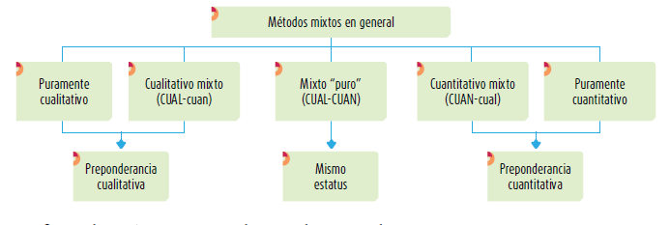
El diseño metodológico mixto
¿En qué consiste el enfoque mixto o los métodos mixtos?
En resumen, los métodos mixtos utilizan evidencia de datos numéricos, verbales, textuales, visuales,
simbólicos y de otras clases para entender problemas en las ciencias (Creswell, 2013a y Lieber y
Weisner, 2010).
Hernández R., Fernández C. y Baptista, M. (2014). Metodología de la Investigación (6ta edición), Capítulo 17, p. 532

Slide 23
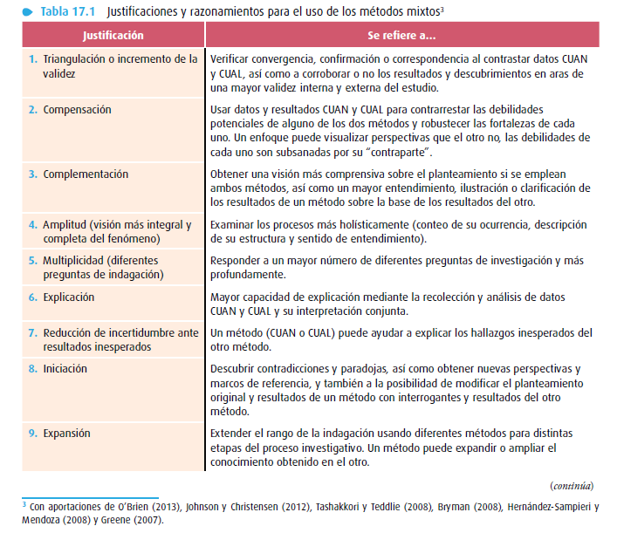
El diseño metodológico mixto
Hernández R., Fernández C. y Baptista, M. (2014). Metodología de la Investigación (6ta edición), Capítulo 17, p. 538

Slide 24
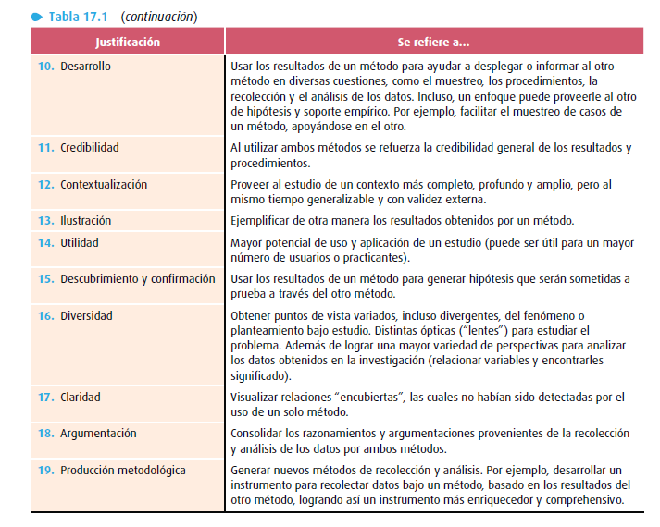
El diseño metodológico mixto
Hernández R., Fernández C. y Baptista, M. (2014). Metodología de la Investigación (6ta edición), Capítulo 17, p. 538

Slide 25
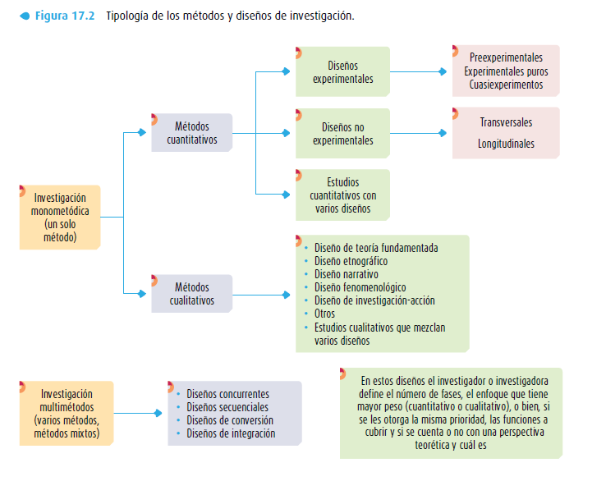
El diseño metodológico
Hernández R., Fernández C. y Baptista, M. (2014). Metodología de la Investigación (6ta edición), Capítulo 17, p. 538

Slide 26
Edificando el problema de investigación (matriz)
Tema | Planteamiento del Problema | Objetivo general del proyecto | Objetivos específicos | Objeto de estudio | Variable | Variable definición conceptual | Variable definición operacional | Instrumentos o técnicas de recolección de datos
Propuesta metodológica para el análisis de condiciones de trabajo con riesgo psicosocial en instituciones de salud a partir de un estudio de caso en el Área de Salud Zapote Catedral 2015 | ¿Cuál es el diagnóstico actual de las condiciones de trabajo con riesgo psicosocial para el Área de Salud Zapote Catedral? | Proponer una metodología para el diagnóstico de las condiciones de trabajo con riesgo psicosocial en el Área de Salud Zapote Catedral. | Identificar los factores socio demográficos de la población trabajadora en el Área de Salud Zapote Catedral. Identificar las condiciones de trabajo de naturaleza psicosocial en la organización. | Trabajadores directos y activos al momento del estudio del Área de Salud Zapote Catedral de la Caja Costarricense del Seguro Social.. | Factores sociodemográficos Condiciones de trabajo | Factores sociodemográficos se definen como la influencia de características demográficas y sociales de un grupo de trabajadores. Condiciones de trabajo es el estado del entorno laboral en cuanto a seguridad y salud en el trabajo; por ende, incluye cualquier aspecto del trabajo ya sea ambiental, tecnológico u organizacional que influyan en riesgo de origen psicosocial | -Número de trabajadores por servicio -Número de trabajadores por sexo -Rango de edad promedio del personal -Número de trabajadores por tipo de relación contractual Resultado de los cuestionarios sobre percepción de los trabajadores del ASZC con respecto a condiciones de trabajo de naturaleza psicosocial. | Fuentes secundarias Sistema de Información Estadística de Recursos Humanos, CCSS. Fuentes primarias Cuestionario istas21

Slide 27
Asignación de actividades para la sesión asincrónica
Asignación de actividades para la sesión asincrónica | 16:15h – 16:35h | Presentación de actividades a ejecutar y sus instrucciones. | N/A

